Slide 1
SIIGNET – Sistemas de Repasse
SIIGNET
Sistemas de Repasse

Slide 2
SIIGNET – Sistemas de Repasse
SIGE LOCAL
SIGE ONLINE
PROCESSAMENTO DOS BANCOS – SEDUC
BANCO DE DADOS - SEDUC
LIBERAÇÃO DOS QUANTITATIVOS
MERENDA ESCOLAR
PROESCOLA

Slide 3
SIIGNET – Sistemas de Repasse
PROCESSAMENTO DOS DADOS
A data limite para o envio dos bancos de dados para a SEDUC é até dia 5 de cada mês;
São processados todos os bancos enviados pela subsecretaria e escola;
Inconsistências no processamento:
  alunos com nomes diferentes
  (são alunos que tem a mesma matrícula, mas com nomes diferentes)
  alocados em mais de uma escola
  (são alunos que estão com a situação “Cursando” em mais de uma escola)
LIBERAÇÃO DOS QUANTITATIVOS
São liberados os quantitativos dos bancos enviados até a data limite (dia 5);
No dia 19 de cada mês, são disponibilizados os quantitativos no sistema
da Merenda e Proescola.

Slide 4
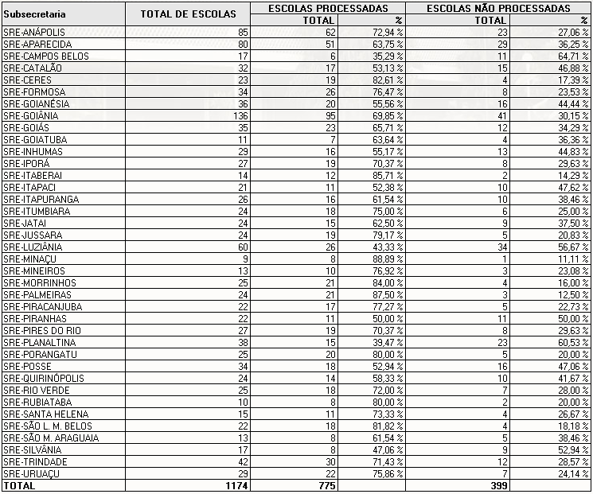
SIIGNET – Sistemas de Repasse
Relatório de processamento – por subsecretaria

Slide 5
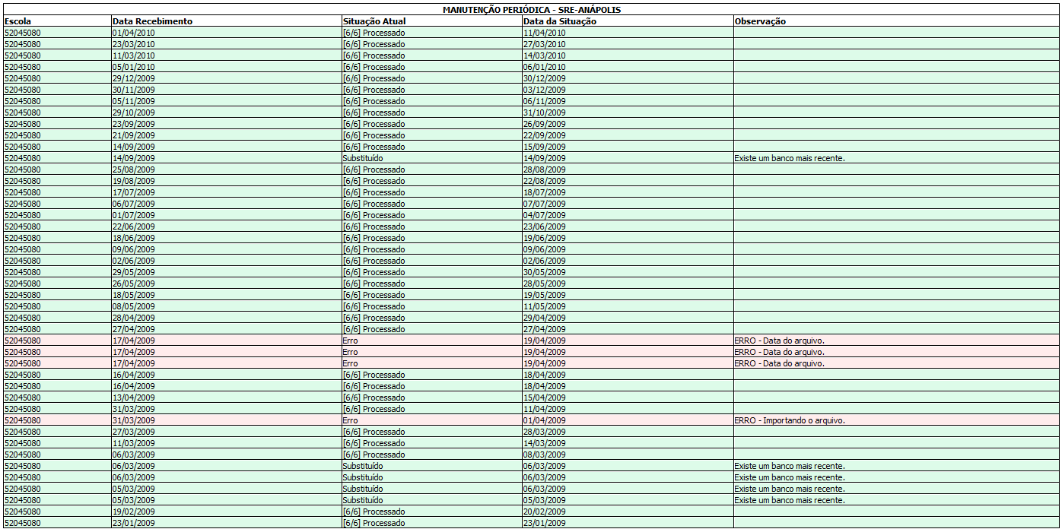
SIIGNET – Sistemas de Repasse
Relatório dos processamentos da escola

Slide 6
SIIGNET – Sistemas de Repasse
PROESCOLA
(Programa Estadual Dinheiro Direto na Escola)
SONIA HELENA PEREIRA DOS SANTOS

Slide 7
SIIGNET – Sistemas de Repasse
O PROESCOLA (Programa Estadual Dinheiro Direto na Escola)
Conceito:
  Sistema de repasse de forma descentralizada de transferência dos recursos financeiros destinados à rede pública de ensino, através de uma conta-corrente em nome da Unidade Executora dos Conselhos Escolares.
Fontes:
SE/QE; FUNDEB/ TE

Slide 8
SIIGNET – Sistemas de Repasse
Setores envolvidos:
Unidades Escolares – Aluno – Origem e finalidade
Subsecretaria Regional de Educação – Supervisiona e envia dados
Coordenação de Desenvolvimento e Avaliação – Valida e destaca unidades escolares habilitados
SIGE – Alimenta o Sistema de Repasse
Coordenação de Planejamento e Programação – Elaboração de Portaria de repasse
Divisão de Prestação de Contas
Gerência Orçamentária – transfere o recurso financeiro
Unidades Escolares – Aplicação de recursos e melhoria do ensino
Divisão de Prestação de Contas

Slide 9
SIIGNET – Sistemas de Repasse
Objetivo:
Prestar assistência financeira, em caráter suplementar, às escolas públicas:
Ensino Fundamental, Médio, Especial, Profissional e de Jovens e Adultos; e as escolas qualificadas como entidades filantrópicas ou por elas mantidas.
Categorias:
Despesa de Capital (20%) – aquisição de bens que se agregam ao patrimônio da escola (equipamentos, mobiliário, acervo bibliográfico e materiais duráveis)
Despesa de Custeio (80%) – aquisição de materiais de pouca durabilidade (materiais de consumo e expediente, pagamento de prestação de serviços).

Slide 10
SIIGNET – Sistemas de Repasse
Legislação:
Lei nº 13.666, de 27 de julho de 2000
Normatização:
  O Art. 3° , cabe a Secretaria de Estado da Educação expedir as normas relativas aos critérios operacionais de repasse dos recursos às unidades beneficiadas, bem como as orientações e instruções necessárias ao recebimento, execução e prestação de contas dos recursos recebidos do PROESCOLA.
Regulamentação:
  Resolução nº 001, de 28 de agosto de 2000, mencionados nos seguintes artigos e parágrafos:

Slide 11
SIIGNET – Sistemas de Repasse
Resolução nº 001, de 20 de maio de 2003
  - Reeditada com as alterações introduzidas pela Resolução nº 002/2007, de 1º de agosto de 2007:
  * Normatiza o repasse da Escola de Tempo Integral e cria o fator de correção
  Ensino Básico - R$ 4,20
  Escola de Tempo Integral - R$ 9,00
Resolução nº 001, de 1º de junho de 2009:
  - Adequa valores da Tabela:
  Ensino Básico – R$ 5,25
  Escola de Tempo Integral – 11,25
  - Altera prazo de aplicação para 180 dias
Resolução nº 001, de 28 de janeiro de 2010:
  - Adequa valores conforme Tabelas I, II e III (Art. 3° e 4°)
  Ensino Básico – R$ 6,90
  Escola de Tempo Integral – R$ 14,70

Slide 12
SIIGNET – Sistemas de Repasse
É um marco na descentralização financeira, pois antes do ano de 2000 a base de cálculo era um salário mínimo por sala de aula. Nos anos de 2000 a 2006 a base era no número de alunos matriculados no Censo Escolar referente ao exercício anterior. A partir de 2007 tomando como base o número de estudantes matriculados, registrado no banco de dados desta Secretaria, através do SIGE.

Slide 13
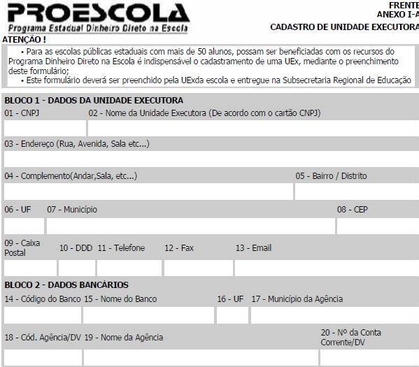
SIIGNET – Sistemas de Repasse
Formulário

Slide 14
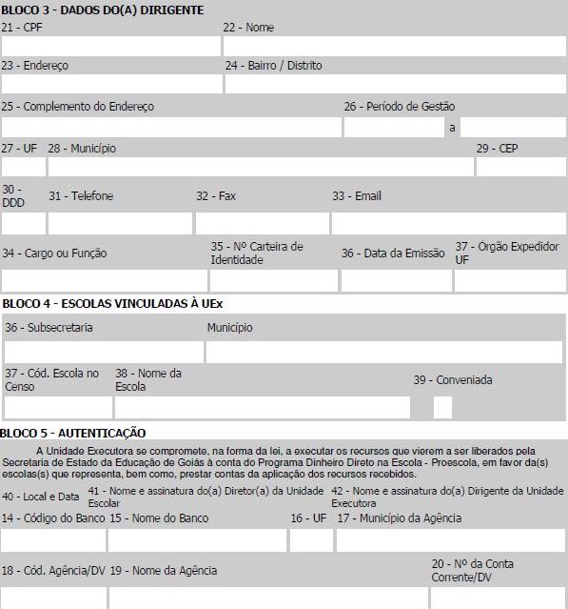
SIIGNET – Sistemas de Repasse
Formulário (continuação)

Slide 15
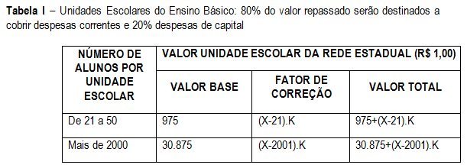
SIIGNET – Sistemas de Repasse

Slide 16
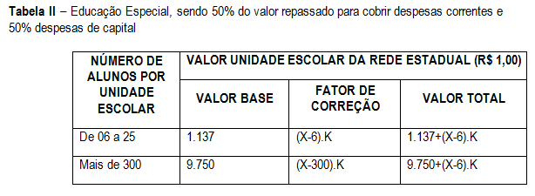
SIIGNET – Sistemas de Repasse

Slide 17
SIIGNET – Sistemas de Repasse
OBRIGADA!
PROESCOLA

Slide 18

O PROGRAMA NACIONAL DE ALIMENTAÇÃO ESCOLAR EM GOIÁS
SIIGNET – Sistemas de Repasse
Neusa Maria Silveira de Almeida
Gerência da Merenda Escolar

Slide 19

SIIGNET – Sistemas de Repasse
PROGRAMA NACIONAL DE ALIMENTAÇÃO ESCOLAR (PNAE)
Gerenciado pelo Fundo Nacional de Desenvolvimento da Educação (FNDE) é um dos maiores programas do mundo na área de alimentação escolar e atende todos os estudantes dos programas:
Mais Educação;
PNAC;
EJA fundamental;
EJA médio;
Indígenas;
Escola de Tempo Integral;
Educação infantil;
Ensino fundamental;
Ensino médio;
Contra-Turno;
Quilombolas.
Em 2009, o FNDE universalizou o Projeto, dando atendimento a todos os alunos da rede estadual e municipal de ensino.

Slide 20

SIIGNET – Sistemas de Repasse
O PNAE tem caráter universal e atende aproximadamente 34,6 milhões de alunos, que precisam constar do censo escolar anual elaborado pelo Ministério da Educação.

Slide 21

SIIGNET – Sistemas de Repasse
Objetivos do PNAE
  contribuir para a redução dos índices de evasão dos alunos;
  aumentar a capacidade de aprendizagem;
  formar hábitos alimentares saudáveis;
  e atender as necessidades nutricionais dos alunos durante sua permanência em sala de aula.

Slide 22
SIIGNET – Sistemas de Repasse
Para cada porção alimentar o Governo Federal repassa:
  R$ 0,22 para os alunos do Ensino Básico (Creches e Pré- Escola).
  R$ 0,44 para os alunos matriculados em escolas indígenas, em áreas remanescente de quilombos e, para os dois lanches (da manhã e da tarde) dos alunos das Escolas de Tempo Integral;
  e R$ 0,22 somados a R$ 0,44 para os três lanches do Programa Mais Educação.

Slide 23
SIIGNET – Sistemas de Repasse
A partir de 06 de abril de 2009, o Estado de Goiás, acrescentou R$ 0,14 ao valor per capita do FNDE e desta forma, a verba total disponibilizada para cada programa é de:
  R$ 0,36 para o Ensino Básico;
  R$ 0,36 para o Educação Jovens e Adultos;
  R$ 0,36 para o Ensino Fundamental;
  R$ 0,94 para o Programa Mais Educação;
  R$ 1,72 para a Escola de Tempo Integral;
  R$ 0,58 para o Programa Nacional de Alimentação dos Indígenas;
  R$ 0,58 para o Programa Nacional de Alimentação dos Quilombolas.

Slide 24

SIIGNET – Sistemas de Repasse
A GEMES desenvolve atividades de suporte, contempladas com o planejamento e elaboração de cardápios, instruções sobre aquisição de gêneros alimentícios, capacitação dos servidores que atuam no Programa, além disso, supervisiona a execução da alimentação escolar, incentiva a implantação de hortas nas unidades escolares e dá atendimento em nível estadual para as 38 Subsecretarias Regionais de Educação, no que corresponde à prestação de contas e demais ações.

Slide 25







SIIGNET – Sistemas de Repasse
Para dar o suporte necessário às SREs e às Unidades Escolares já foram criados 42 impressos entre eles: livros, cartilhas, folders, filipetas, apostilas, guias, entre outros que abordam temas como prestação de contas, nutrição e saúde, parâmetros higiênicos sanitários para correto preparo da alimentação escolar, elaboração de cardápios, utilização de frutos do cerrado, carne de caça, carne suína, peixe e soja na alimentação escolar, etc. Os materiais criados são solicitados quase que diariamente por Faculdades e outros Estados.

Slide 26
O TRABALHO DE ACOMPANHAMENTO E MONITORAMENTO DO PROGRAMA
SIIGNET – Sistemas de Repasse
A supervisão da alimentação escolar é feita pelos supervisores da GEMES com o objetivo de realizar um trabalho integrado de assessoramento a todas as Subsecretarias Regionais de Educação e Unidades Escolares Estaduais, no intuito de:
  conscientizar a comunidade escolar da importância das visitas de supervisão quanto à orientação e capacitação das pessoas.
  implantar ações que busquem a otimização da execução do PNAE em Goiás;

Slide 27
SIIGNET – Sistemas de Repasse
  verificar as ações realizadas pelos Supervisores Técnicos das Subsecretarias nas Unidades Escolares Estaduais;
  atender denúncias (verificação in loco) e tomar as devidas providências;
  planejar, acompanhar e participar de reuniões e Eventos;
  atualizar o Banco de Dados do Núcleo de Supervisão Escolar;
  acompanhar os resultados das visitas feitas às Subsecretarias e Unidades Escolares.

Slide 28

SIIGNET – Sistemas de Repasse
promover capacitação de Supervisores Técnicos, Supervisores de Merenda Escolar Especial e Executores da Merenda;
criar Boletim Informativo bimestral para divulgar as atividades desempenhadas por toda equipe ligada à Gerência da Merenda Escolar;
informar sobre as exigências da Vigilância Sanitária nas Unidades Escolares;
enviar relatório dos questionários de merenda escolar, aplicados aos alunos, durante visita de supervisão.

Slide 29
PRESTAÇÃO DE CONTAS
SIIGNET – Sistemas de Repasse
Os recursos financeiros repassadas pela SEDUC destinados ao PNAE devem ser gastos dentro do exercício financeiro e a prestação de contas deverá ser feita por clientela e por fonte e encaminhada à GEMES, acompanhada de toda a documentação necessária, dentro dos prazos estabelecidos pelo órgão citado.
A Gestão da Unidade Escolar e o Conselho Escolar são responsáveis pela prestação de contas, desde o planejamento, elaboração de cardápios, pesquisa de preços, banco de dados de fornecedores e chamada pública.
O não encaminhamento dos documentos, que deverão comprovar a correta execução do Programa implica na suspensão do repasse de recursos financeiros futuros.

Slide 30

SIIGNET – Sistemas de Repasse
A Gerência da Merenda Escolar é responsável por acompanhar, orientar e manter a regularidade da aplicação dos recursos financeiros no desenvolvimento dos programas da Merenda Escolar nas Unidades Escolares do Estado de Goiás.

Slide 31
SIIGNET – Sistemas de Repasse
Os Supervisores Técnicos da Merenda Escolar analisam e revisam as Prestações de Contas dos Programas, executados pelas Subsecretarias Regionais de Educação (PNAE/Ed.Básica/PNAE/TE, PNAI/PNAI/TE, (PNAQ/ PNAQ/TE, ETI), gerenciados e executados pela GEMES, que:
  cria projetos;
  abre processos relacionados a diversos assuntos (improbidade administrativa, má-fé ou dolo);
  elabora cardápios para subsidiar as Unidades Escolares;
  acompanha a execução desses cardápios, através das supervisões;
  analisa-os após sua utilização pela U.E.;
  realiza 02 capacitações/ano para os servidores
  envolvidos com o PNAE/GO.

Slide 32

SIIGNET – Sistemas de Repasse
A prestação de contas do recurso recebido é feita pela Unidade Escolar, à Subsecretaria Regional de Educação, que após avaliação faz a consolidação das mesmas, e as envia à GEMES que faz análises criteriosas corrigindo-as, através de equipe técnica capacitada para verificar os erros de soma, data, preenchimento incorreto dos formulários, gastos indevidos, ausência de documentos (extratos bancários, anexos, etc) e posteriormente as devolve para os ajustes, cumprindo a legislação em vigor. O controle da movimentação financeira é feito, diariamente, pela Unidade Escolar, de acordo com seu próprio planejamento.

Slide 33
PROCESSO DE TRANSFERÊNCIA DE RECURSOS
GERÊNCIA DA MERENDA ESCOLAR
Fluxo repetido por 10 meses no ano
SIIGNET – Sistemas de Repasse
INÍCIO
SEE recebe o recurso do FNDE – conta específica
GEMES elabora os borderôs e assina
Borderô
Envia a SUAFP para assinatura
Devolve para GEMES – faz 04 cópias de cada processo que são enviados ao Protocolo, CAE, Subsecretarias e Arquivo
COAD para pagamento
Protocolo autua o processo
Processo
Tramitação
3º - Emitir a Nota de emprenho
(Liquidação do valor a ser transferido / Solicitação de CMDF / Rascunho da O.P.
2º - Validação Nota de Empenho
(ICONE)
1º - Confecção da Nota de Empenho (GEEO/COAD / Solicita PDF e PPT / Assinatura do ordenador / Gabinete)
5º - GEEO/COAD
(Aguardar liberação do CMDF / Autorização do rascunho / SUAFP
6º - GEEO
(Emissão da ordem de pagamento / Assinatura da O.P. / COAD/SUAFP / Tesouraria/Banco)
4º - COAD – ICONE
(Validação do rascunho da ordem de pagamento)

Slide 34
PROCESSO DE TRANSFERÊNCIA DE RECURSOS
GERÊNCIA DA MERENDA ESCOLAR
Prestação de Contas Mensal da U. E.
SIIGNET – Sistemas de Repasse
INÍCIO
U. E. encaminha para SRE a prestação de contas
SRE analisa prestação de contas
GEMES analisa todos os procedimentos utilizados
Consolida e envia para GEMES
SIM
Procedimentos corretos?
NÃO
NÃO
Procedimentos corretos?
Devolve para SRE refazer
Devolve para U. E. refazer
SIM
GEMES / SRE disponibiliza a prestação de contas ao CAE para vistas
SRE devolve para GEMES
GEMES encaminha para SRE
Fim
SRE encaminha para U. E.

Slide 35
PROCESSO DE TRANSFERÊNCIA DE RECURSOS
GERÊNCIA DA MERENDA ESCOLAR
Prestação de Contas Anual
SIIGNET – Sistemas de Repasse
INÍCIO
U. E. encaminha para SRE a prestação de contas do ano
SRE analisa prestação de contas
Procedimentos corretos?
SIM
NÃO
GEMES analisa todos os procedimentos utilizados
Devolve para U. E. refazer
Consolida e envia para GEMES
SIM
SIM
Secretária assina e encaminha ao FNDE para aprovação
Procedimentos corretos?
Consolida todos os programas e encaminha ao CAE para análise
Atestar
Encaminha ao GABS para assinatura
NÃO
NÃO
Devolve para SRE refazer
Devolve a GEMES para justificativas
A
FNDE repassa a 1ª parcela, mas não repassa a 2ª até que sejam regularizados os procedimentos
NÃO
Aprovado FNDE?
SIM
FNDE inicia o encaminhamento das parcelas

Slide 36
OBRIGADA!
GERÊNCIA DA MERENDA ESCOLAR
SIIGNET – Sistemas de Repasse
Email: gae@seduc.go.gov.br
Telefones: (62) 3201-3128/ (62) 3201-3123
  Fax: 3201-3040/3041/3044
Visite nossa página: www.educacao.go.gov.br

